Slide 1
第六章 漏洞挖掘
天津大学
网络安全学院

Slide 2
目录
01
词法分析
05
程序插桩技术
02
数据流分析
06
符号执行技术
03
模糊测试
07
污点分析技术
04
程序切片技术

Slide 3
01 词法分析

Slide 4
漏洞挖掘
定义
分类
漏洞挖掘即发现漏洞。对于软件安全，漏洞挖掘是非常关键的一环，可以在开发阶段和测试阶段大大增加对软件安全漏洞和缺陷的检出效率，从而提高软件的安全性水平。
根据分析对象分为源代码分析和二进制分析。
根据是否人工参与，分为人工分析和程序分析。
根据是否执行代码，分为动态分析和静态分析。

Slide 5
漏洞挖掘
静态分析
动态分析
不需要构建代码的运行环境，分析效率高，资源消耗低。
常用的软件漏洞静态分析技术包括词法分析，数据流分析，控制流分析，模型检查，定理证明，符号执行，污点分析等。
主要优势是通过实际运行发现问题，检测出的缺陷和软件漏洞准确率非常高，误报率很低。
动态分析是通过检测软件运行中的内部状态信息来验证或者检测软件缺陷的过程。目前常用的软件漏洞动态分析技术主要包括模糊测试，动态污点分析，动态符号执行等。

Slide 6
词法分析
基本概念
优缺点
基于词法分析的漏洞分析技术通过对代码进行基于文本或字符标识的匹配分析对比，以查找符合特定特征和词法规则的危险函数、API或简单语句组合。
词法分析技术的主要思想是将代码文本与归纳好的缺陷模式（如边界条件检查）进行匹配，以此发现漏洞。
词法分析能够开展针对词法方面的快速检测，算法简单，检测性能较高。
缺点是只能进行表面的文本检测，不能进行语义方面的深层次分析，因此可以检测的缺陷和安全漏洞较少，会出现较高的漏报和误报。

Slide 7
词法分析
示例代码
第一步：定位敏感函数
#include <stdio.h>
#include <string.h>
void makeoverflow(char *b){
char des[5];
strcpy(des, b);
}
void main(int argc, char *argv[]){
if (argc > 1){
if(strstr(argv[1],"overflow")!=0)
makeoverflow(argv[1]);
}
else
printf("usage:findoverflow XXXXX\n");
}
通过词法分析，发现调用敏感函数strcpy。

Slide 8
词法分析
示例代码
第二步：分析是否存在漏洞
#include <stdio.h>
#include <string.h>
void makeoverflow(char *b){
char des[5];
strcpy(des, b);
}
void main(int argc, char *argv[]){
if (argc > 1){
if(strstr(argv[1],"overflow")!=0)
makeoverflow(argv[1]);
}
else
printf("usage:findoverflow XXXXX\n");
}
分析代码逻辑，确定是否存在溢出漏洞。

Slide 9
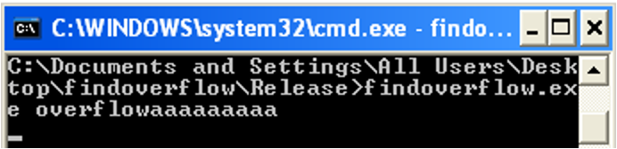
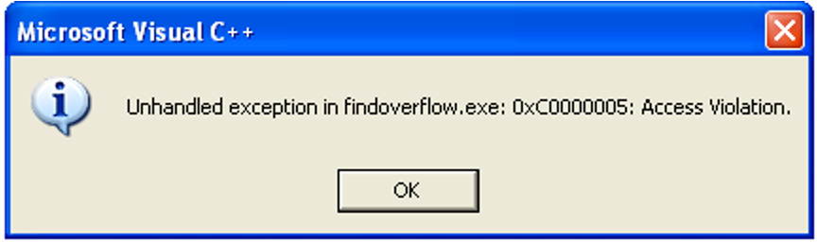
词法分析
示例代码
第三步：构造输入并验证
#include <stdio.h>
#include <string.h>
void makeoverflow(char *b){
char des[5];
strcpy(des, b);
}
void main(int argc, char *argv[]){
if (argc > 1){
if(strstr(argv[1],"overflow")!=0)
makeoverflow(argv[1]);
}
else
printf("usage:findoverflow XXXXX\n");
}
程序要求输入中必须包含”overflow”：

Slide 10
词法分析
人工分析的缺点
自动化检测脚本
手动检测漏洞，既需要检测人员具有超高的实践经验，而且需要对每个漏洞进行逐一排除，费时费力。
重复的工作可以自动化，以提高漏洞挖掘的效率。
Bugscam是IDA工具的一个脚本工具，通过分析诸如strcpy, sprintf等危险函数的参数，确定代码中是否存在缓冲区溢出漏洞。

Slide 11
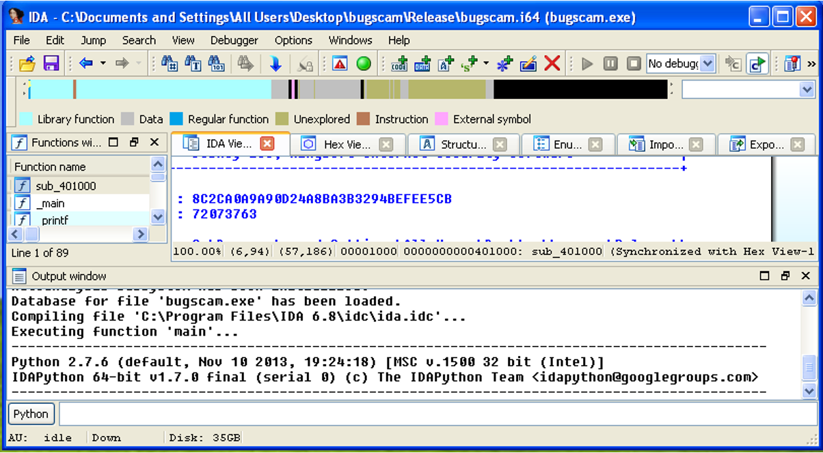
词法分析
示例代码
第一步：编译成可执行文件并用IDA打开
#include <stdio.h>
#include <windows.h>
void vul(char* bu1){
char a[200];
lstrcpy(a,bu1);
printf("%s",a);
return;
}
void main(){
char b[1024];
memset(b,'l',sizeof(b));
vul(b);
}

Slide 12
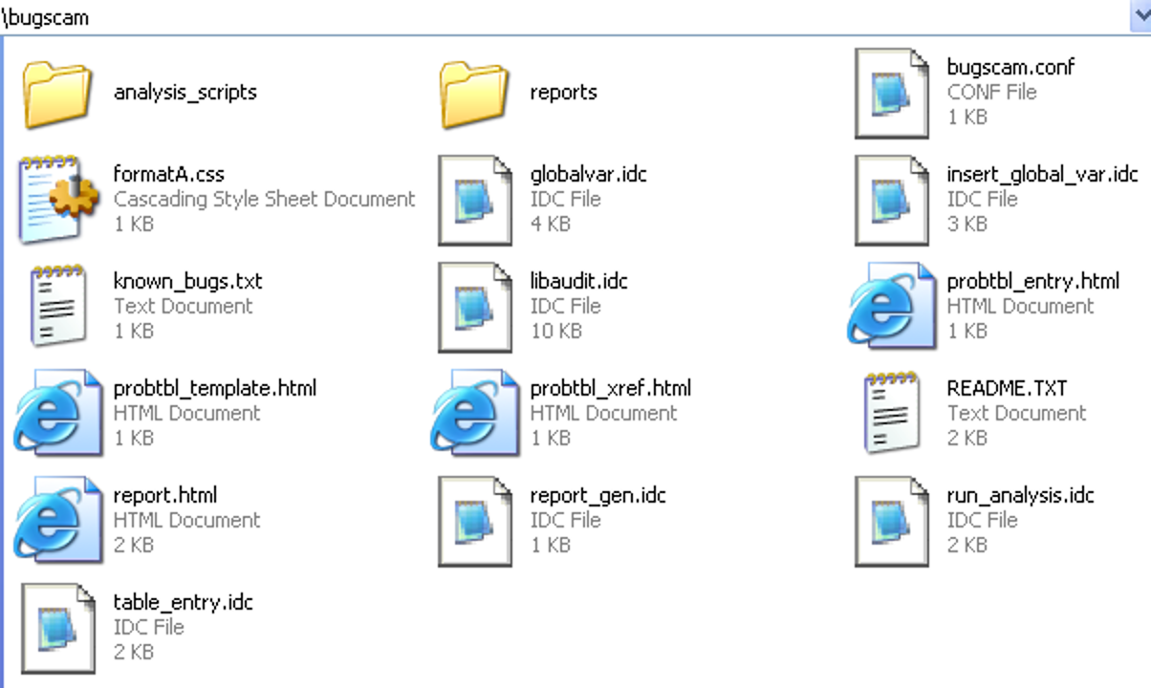
词法分析
示例代码
第二步：下载Bugscam并解压
#include <stdio.h>
#include <windows.h>
void vul(char* bu1){
char a[200];
lstrcpy(a,bu1);
printf("%s",a);
return;
}
void main(){
char b[1024];
memset(b,'l',sizeof(b));
vul(b);
}
https://sourceforge.net/projects/bugscam/

Slide 13
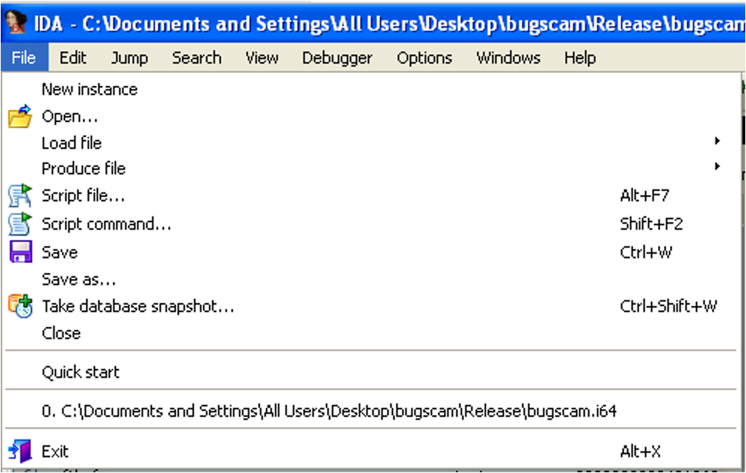
词法分析
示例代码
第三步：打开run_analysis.idc
#include <stdio.h>
#include <windows.h>
void vul(char* bu1){
char a[200];
lstrcpy(a,bu1);
printf("%s",a);
return;
}
void main(){
char b[1024];
memset(b,'l',sizeof(b));
vul(b);
}

Slide 14
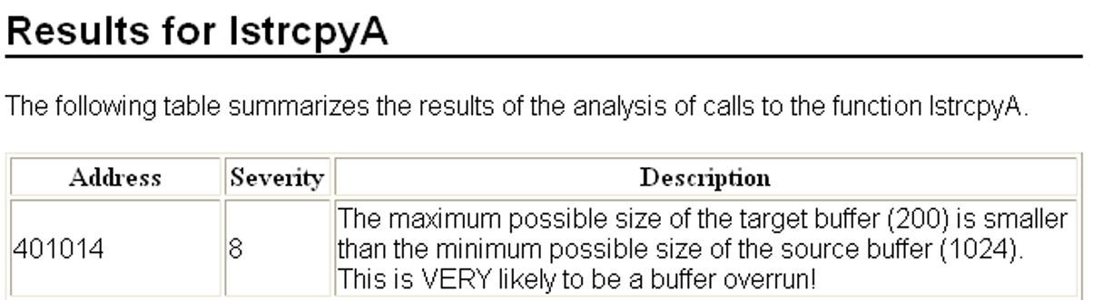
词法分析
示例代码
第四步：查看分析结果
#include <stdio.h>
#include <windows.h>
void vul(char* bu1){
char a[200];
lstrcpy(a,bu1);
printf("%s",a);
return;
}
void main(){
char b[1024];
memset(b,'l',sizeof(b));
vul(b);
}
等待分析完毕，最后的分析报告保存在reports目录中的html文件中。
Severity表示威胁等级，越高说明漏洞危险级别越高。本例中，lstrcpyA函数存在溢出漏洞，地址401014处的代码可能将向目标200字节的区域写入1024字节的数据。

Slide 15
02 数据流分析

Slide 16
数据流分析
定义
分类
数据流分析是一种用来获取相关数据沿着程序执行路径流动的信息分析技术，分析对象是程序执行路径上的数据流动或可能的取值。
按照分析程序路径的深度，可以将数据流分析分为：
1
过程内分析
2
过程间分析

Slide 17
数据流分析
过程内分析
过程内分析只针对程序中单个函数内的代码进行分析。根据其对程序路径的分析精度，可分为：
流不敏感分析
只按代码行号从上而下进行分析。
流敏感分析
首先产生程序控制流图，再按照控制流图的拓扑排序正向或逆向分析。
路径敏感分析
不仅考虑语句的先后顺序，还会考虑语句的可达性，即沿实际可执行到路径进行分析。

Slide 18
数据流分析
过程间分析
过程间分析考虑函数之间的数据流，即需要跟踪分析目标数据在函数之间的传递过程。过程间分析首先构造程序的调用图，接着遍历图中函数进行过程内分析。当遇到其他函数时，若已分析过，则直接使用分析结果向下分析。若未分析过，则跟进该函数，再次进行过程内分析，并且将分析结果保存。
过程间分析可分为上下文不敏感分析和上下文敏感分析。
上下文不敏感分析
将每个调用或返回看作一个goto操作，忽略调用位置和函数参数取值等函数调用的相关信息。
上下文敏感分析
对不同调用位置调用的同一函数加以区分。

Slide 19
数据流分析
程序代码模型
常见程序代码模型
数据流分析使用的程序代码模型主要包括程序代码的中间表示以及一些关键的数据结构，利用程序代码的中间表示可以对程序语句的指令语义进行分析。
1
抽象语法树
2
三地址码
3
控制流图
4
调用图

Slide 20
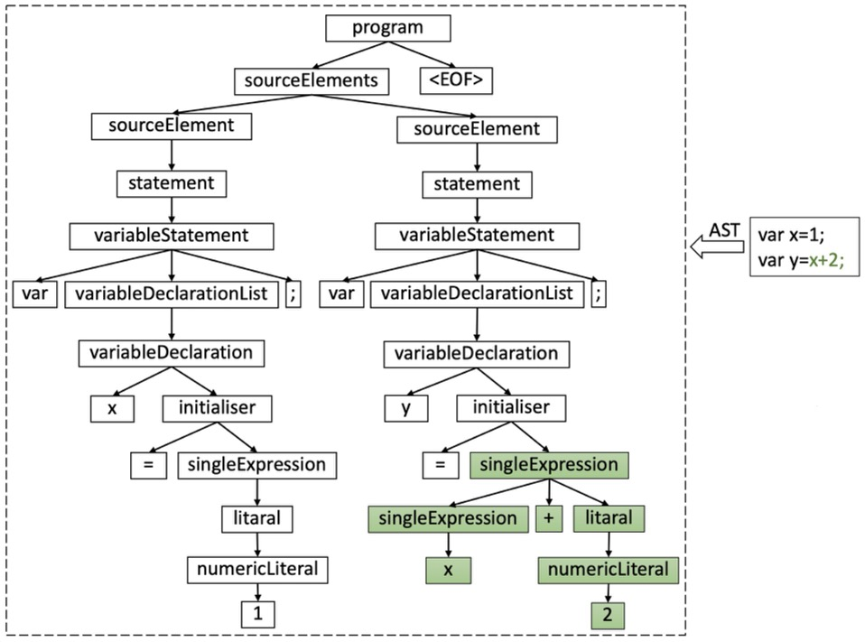
数据流分析
抽象语法树
示例
抽象语法树（Abstract Syntax Tree，AST）是程序抽象语法结构的树状表现形式。

Slide 21
数据流分析
控制流图
示例
控制流图（Control Flow Graph，CFG）通常是指用于描述程序过程内的控制流的有向图。控制流由节点和有向边组成。节点可以是单条语句或程序代码段。有向边表示节点之间存在潜在的控制流路径，通常都带有属性（如if语句的true分支和false分支）。
int q = x;
int r = y;
int gsd(int x, int y){
int q = x;
int r = y;
while(q!=r){
if(q>r)
q =q-r;
else
r=r-q;
}
return q;
}
while(q!=r)
if(q>r)
q=q-r;
r=r-q;
return q;

Slide 22
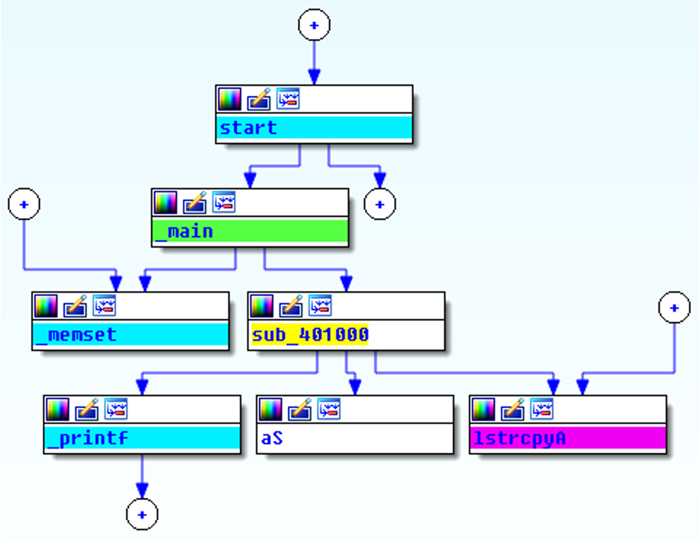
数据流分析
调用图
示例
调用图（Call Graph，CG）是描述程序中过程之间的调用和被调用关系的有向图，满足如下原则：对程序中的每个过程都有一个节点；对每个调用点都有一个节点；如果调用点c调用了过程p，就存在一条从c的节点到p的节点的边。

Slide 23
数据流分析
三地址码
常见三地址码指令
三地址码（Three Address Code，TAC）是一种中间语言，由一组类似于汇编语言的指令组成，每个指令具有不多于三个的运算分量。每个运算分量都像是一个寄存器。
x = y op z ：y 和 z 经过 op 指令计算的结果存入 x
x = op y ： y 经过操作 op 计算的结果存入 x
x = y ：赋值操作
goto L ：无条件跳转
if x goto L ：条件跳转
x = y[i] ：数组赋值操作
x = &y 、 x = *y ：对地址的操作
param x1, param x2, call p：过程调用 p(x1, x2)

Slide 24
数据流分析
示例
三地址码
for(int i=0; i<10; i++){
b[i] = i*i;
}
t1 := 0 ; 初始化i
L1: if t1 >= 10 goto L2 ; 条件跳转
t2 := t1*t1 ; i的平方
t3 := t1*4 ; 地址四字节对齐
t4 := b+t3 ; 计算要存储的地址
*t4 := t2 ; 存储计算结果
t1 := t1 + 1 ; i增1
goto L1 ; 循环
L2:

Slide 25
数据流分析
定义
流程
基于数据流的漏洞分析技术是通过分析软件代码中变量的取值变化和语句的执行情况，分析数据处理逻辑和程序的控制流关系，从而分析软件代码的潜在安全缺陷。
1
首先进行代码建模，将代码构造为抽象语法树或程序控制流图
2
然后，追踪获取变量的变化信息，根据事先定义的漏洞分析规则检测安全缺陷和漏洞。

Slide 26
数据流分析
优点
缺点
基于数据流的漏洞分析非常适合检查因控制流信息非法操作而导致的安全问题，如内存访问越界、常数传播等。
对于逻辑复杂的软件代码，其数据流复杂，并呈现多样性的特点，因而检测的准确率较低，误报率较高。

Slide 27
数据流分析
示例代码
第一步：构建代码模型
#include <stdio.h>
#include <stdlib.h>
int main(){
char buf[10];
scanf("%s", buf);
char* p1 = malloc(0x80);
char* p2 = malloc(0x80);
if(buf[0]=='a'){p2=p1;}
p2[0]='A‘;
if(buf[1]=='b'){free(p1);}
else{p1[0]='B‘;}
printf("*p=%p\n",*(void**)p2);
return 0;
}
char buf[10];
scanf("%s", buf);
char* p1 = malloc(0x80);
char* p2 = malloc(0x80);
if(buf[0]=='a')
p2=p1;
p2[0]='A';
if(buf[1]=='b')
free(p1);
p1[0]='B';
printf("*p=%p\n",*(void**)p2);
return 0;

Slide 28
数据流分析
示例代码
第二步：流敏感分析
#include <stdio.h>
#include <stdlib.h>
int main(){
char buf[10];
scanf("%s", buf);
char* p1 = malloc(0x80);
char* p2 = malloc(0x80);
if(buf[0]=='a'){p2=p1;}
p2[0]='A‘;
if(buf[1]=='b'){free(p1);}
else{p1[0]='B‘;}
printf("*p=%p\n",*(void**)p2);
return 0;
}
char buf[10];
scanf("%s", buf);
char* p1 = malloc(0x80);
char* p2 = malloc(0x80);
if(buf[0]=='a')
p2=p1;
p2[0]='A';
if(buf[1]=='b')
free(p1);
p1[0]='B';
printf("*p=%p\n",*(void**)p2);
return 0;

Slide 29
03 模糊测试

Slide 30
模糊测试
基本概念
分类
模糊测试(Fuzzing)是一种自动化或半自动化的安全漏洞检测技术，通过向目标软件输入大量的畸形数据并监测目标系统的异常来发现潜在的软件漏洞。
模糊测试属于黑盒测试的一种，它是一种有效的动态漏洞分析技术，黑客和安全技术人员使用该项技术已经发现了大量的未公开漏洞。
它的缺点是畸形数据的生成具有随机性，而随机性造成代码覆盖不充分导致了测试数据覆盖率不高。
模糊测试可以分为基于生成的模糊测试和基于变异的模糊测试。

Slide 31
模糊测试
基于生成的模糊测试
基于变异的模糊测试
指依据特定的文件格式或者协议规范组合生成测试用例，该方法的关键点在于既要遵守被测程序的输入数据的规范要求，又要能变异出区别于正常的数据。
指在原有合法的测试用例基础上，通过变异策略生成新的测试用例。变异策略可以是随机变异策略、边界值变异策略和位变异策略等，但前提条件是给定的初始测试用例是合法的输入。

Slide 32
模糊测试
第一步：确定测试对象和输入数据
第二步：生成模糊测试数据
由于所有可被利用的漏洞都是由于应用程序接受了用户输入的数据造成的，并且在处理输入数据时没有首先过滤非法数据或者进行校验确认。对模糊测试来说首要的问题是确定可能的输入数据，畸形输入数据的枚举对模糊测试至关重要。
所有应用程序能够接收的数据都应该被认为是输入数据，主要包括文件，网络数据包，注册表键值，环境变量，配置文件和命令行参数等，这些都是可能的模糊测试输入数据。
一旦确定了输入数据，接着就可以生成模糊测试用的畸形数据。根据目标程序及输入数据格式的不同，可相应选择不同的测试数据生成算法。
例如，可以采用预生成的数据，也可以通过对有效数据样本进行变异，或是根据协议和文件格式动态生成畸形数据。
无论采用哪种方法，这个过程都应该采用自动化的方法完成。

Slide 33
模糊测试
第三步：检测模糊测试数据
第四步：监测目标程序异常
检测模糊测试数据的过程首先要启动目标程序，然后把生成的测试数据输入到应用程序中进行处理。
在模糊测试过程中，一个非常重要但却经常被忽视的步骤是对程序异常的监测。实时监测目标程序的运行，就能追踪到引发目标程序异常的源测试数据。

Slide 34
模糊测试
第五步：确定可利用性
模糊测试流程
一旦监测到程序出现的异常，还需要进一步确定所发现的异常情况是否能被进一步利用。这个步骤一般由手工完成，需要分析人员具备深厚的漏洞挖掘和分析经验。
1. 确定测试对象和输入数据
2. 生成模糊测试数据
3. 运行模糊测试目标
4. 发现目标运行异常？
是
5. 分析漏洞，确定利用性

Slide 35
模糊测试
Fuzzer
AFL模糊测试工具
用来实现模糊测试的工具叫做fuzzer。Fuzzer根据测试类型可以分为很多类，例如文件型fuzzer，网络型fuzzer，接口型fuzzer等。
文件型fuzzer主要针对由文件作为程序输入的情况下的模糊测试。
AFL（American Fuzzy Lop）是目前比较流行的一个模糊测试工具，由谷歌公司员工Michal Zalewski开发。
AFL是一款基于覆盖引导（Coverage-guided）的模糊测试工具，它通过记录输入样本的代码覆盖率，从而调整输入样本以提高覆盖率，增加发现漏洞的概率。
AFL主要用于C/C++程序的测试，被测程序有无程序源码均可，有源码时可以对源码进行编译时插桩，无源码可以借助QEMU的User-Mode模式进行二进制插装。

Slide 36
模糊测试
AFL工作流程
1. 编译插桩
新样本1
被测程序
新样本2
种子输入
输入队列
2. 选取
当前样本
3.变异
4. 执行样本
…
否
新样本n
是
是否触发了新的代码覆盖？
5. 加入队列
崩溃样本
从源码编译程序时进行插桩，以记录代码覆盖率（Code coverage）
选择一些输入文件作为初始测试集加入输入队列（Queue）
将队列中的文件按策略进行变异
如果经过变异文件更新了覆盖范围，则保留在队列中
循环进行，期间触发了crash的文件会被记录下来

Slide 37
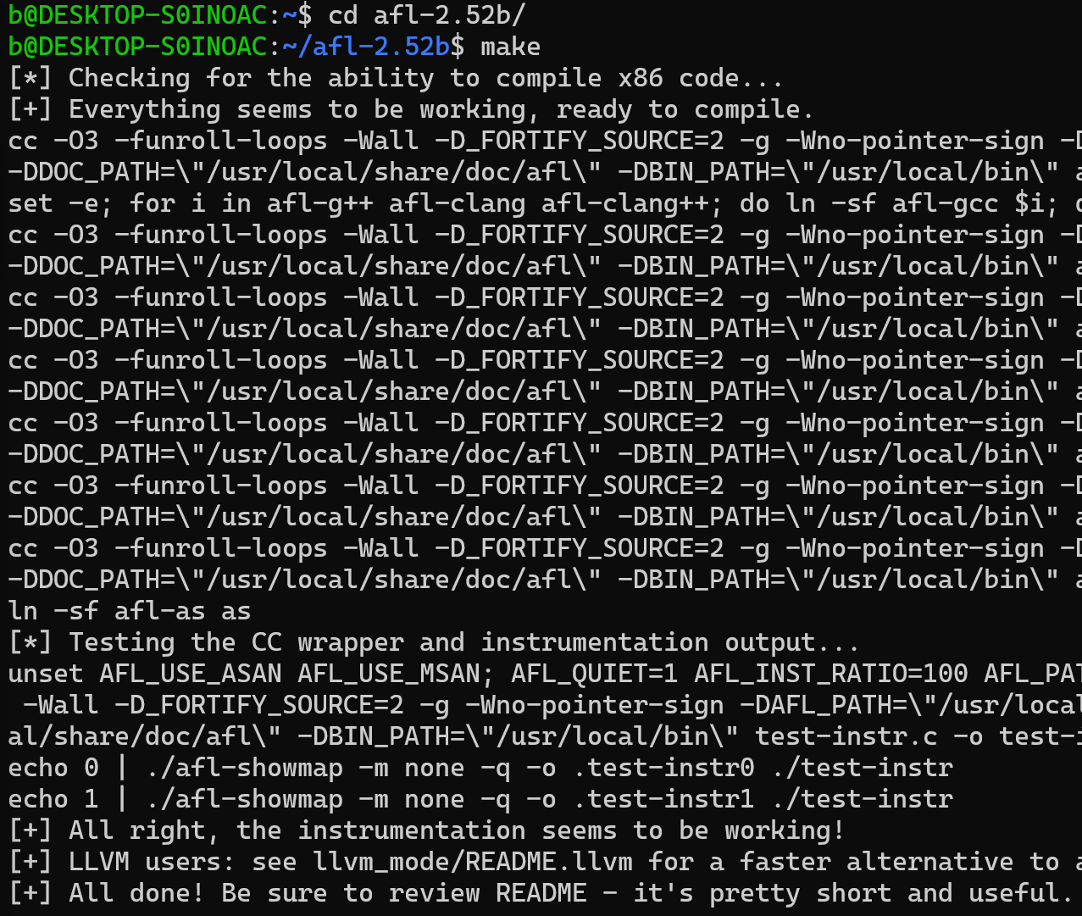
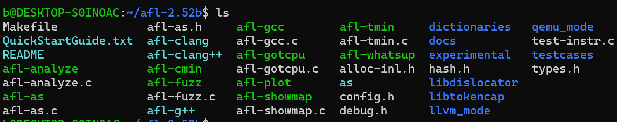
模糊测试
第一步：下载并编译AFL
在Ubuntu环境下，首先下载AFL
https://lcamtuf.coredump.cx/afl/releases/afl-latest.tgz
解压缩，并cd到AFL目录下
运行make
afl-gcc/afl-g++/afl-clang/afl-clang++: 用于插桩编译目标程序
afl-fuzz：用于对目标程序进行模糊测试

Slide 38
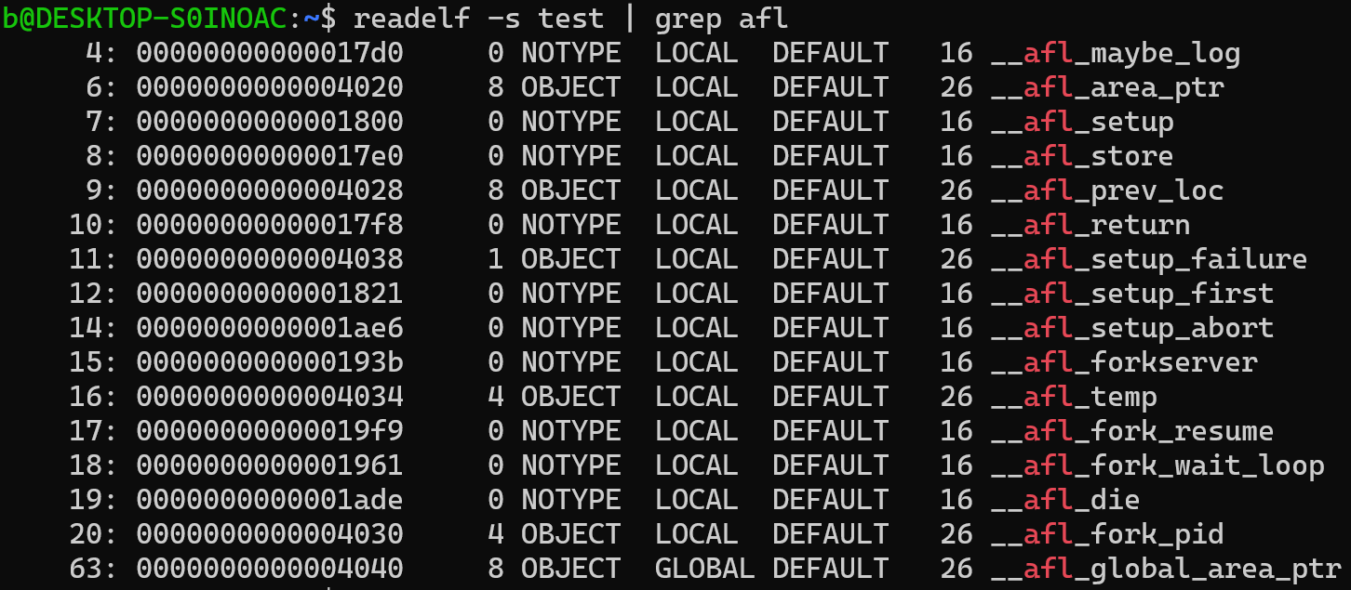
模糊测试
第二步：插桩编译目标程序
#include <stdio.h>
#include <stdlib.h>
int main(int argc, char **argv) {
char ptr[20];
if(argc>1){
FILE *fp = fopen(argv[1], "r");fgets(ptr, sizeof(ptr), fp);
}else{fgets(ptr, sizeof(ptr), stdin);}
printf("%s", ptr);
if(ptr[0] == 'd') {
if(ptr[1] == 'e') {
if(ptr[2] == 'a') {
if(ptr[3] == 'd') {
if(ptr[4] == 'b') {
if(ptr[5] == 'e') {
if(ptr[6] == 'e') {
if(ptr[7] == 'f') {abort();}else printf("%c",ptr[7]);}
else printf("%c",ptr[6]);}
else printf("%c",ptr[5]);}
else printf("%c",ptr[4]);}
else printf("%c",ptr[3]);}
else printf("%c",ptr[2]);}
else printf("%c",ptr[1]);}
else printf("%c",ptr[0]);
return 0;}
将示例程序保存为test.c
用afl-gcc进行插桩编译: afl-gcc –o test test.c
验证编译得到的可执行程序是否被插桩：readelf –s test | grep afl

Slide 39
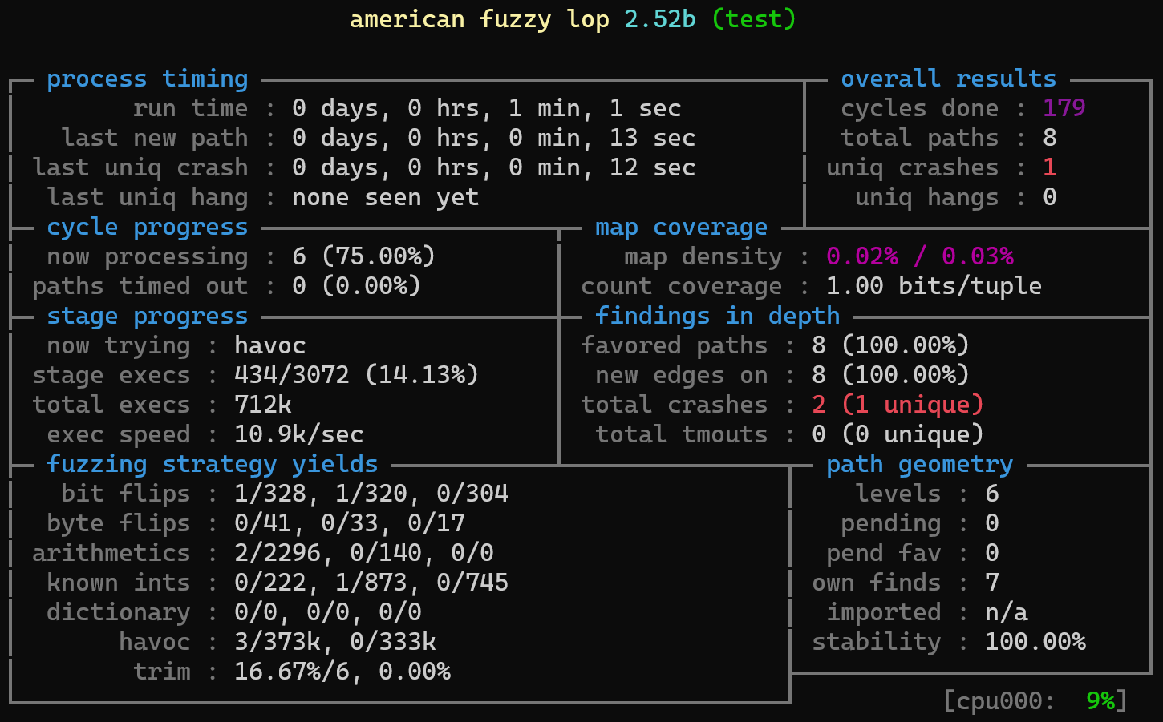
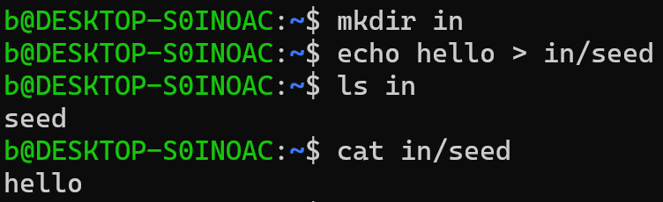
模糊测试
第三步：准备种子文件
第四步：启动模糊测试
好的种子文件奠定了模糊测试的起点。
创建种子队列：mkdir in
新建一个简单的初始种子：echo hello > in/seed
./afl-2.52b/afl-fuzz -i in -o out ./test @@

Slide 40
模糊测试
第五步：观察模糊测试过程
Process timing：展示了fuzzer的运行时间，最近一次发现新代码覆盖的时间，最近一次检测到崩溃的时间，最近一次样本运行超时的时间。
Overall results：展示了运行的周期数，总的路径数量，发现崩溃的次数，样本运行超时的次数。
Cycle progress：展示了正在测试的样本编号，造成超时的路径数量。
Map coverage：展示了记录代码覆盖的bitmap的情况。

Slide 41
模糊测试
第五步：观察模糊测试过程
Stage progress：展示了正在进行的变异策略，该阶段执行样本数量，总的样本执行数量，样本执行速度。
Findings in depth：展示了发现的触发新路径的样本数量，触发新的边的样本数量，触发崩溃样本的数量，触发超时的样本数量。
Fuzzing strategy yields：展示了每种变异策略触发新代码覆盖样本的数量，分别是1位翻转，2位翻转，4位翻转，1字节翻转，2字节翻转，4字节翻转，数学运算，特殊整数替换，基于字典的变异，大混乱变异，样本精简比例。

Slide 42
模糊测试
第五步：观察模糊测试过程
Path geometry：展示当前模糊测试的深度，等待测试的样本数量，等待测试的有潜力的样本数量，本模糊测试进程发现的新样本，从其他模糊测试进程同步的样本数量，样本运行稳定性。

Slide 43
模糊测试
第六步：分析崩溃样本
在out/crashes文件夹下保存着导致目标程序崩溃的样本，通过分析崩溃样本，可以定位目标程序中存在的软件漏洞。

Slide 44
模糊测试
存在的问题
示例
当变异的样本具有语法结构的时候，前面列举的样本变异方法，例如位翻转，字节翻转等，会破坏样本的语法结构。
var a = [];
for (var i = 0; i < 100; i++){
a.push(i + 0.123);
}
var b = a.slice(0, {
valueOf: function () {
a.length = 0;
return 10;
}
});

Slide 45
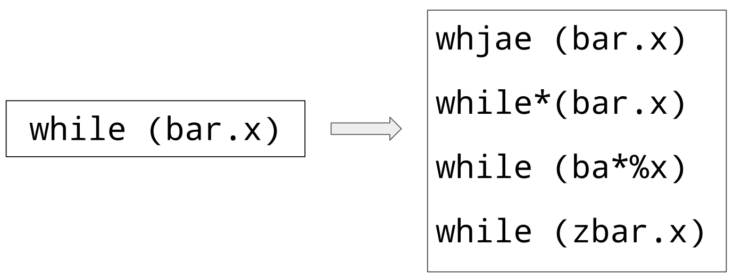
模糊测试
存在的问题
示例
当变异的样本具有语法结构的时候，前面列举的样本变异方法，例如位翻转，字节翻转等，会破坏样本的语法结构。
var a = [];
for (var i = 0; i < 100; i++){
a.push(i + 0.123);
}
var b = a.slice(0, {
valueOf: function () {
a.length = 0;
return 10;
}
});

Slide 46
模糊测试
存在的问题
示例
当变异的样本具有语法结构的时候，前面列举的样本变异方法，例如位翻转，字节翻转等，会破坏样本的语法结构。
扩展思考：如何进行不破坏样本语法结构的变异？
var a = [];
for (var i = 0; i < 100; i++){
a.push(i + 0.123);
}
var b = a.slice(0, {
valueOf: function () {
a.length = 0;
return 10;
}
});

Slide 47
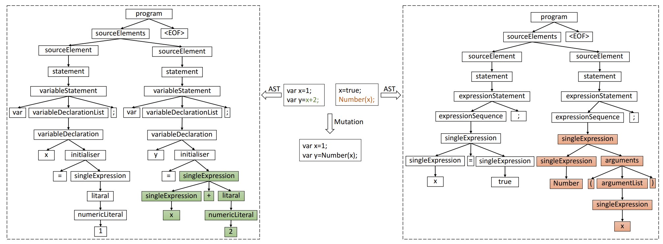
模糊测试
基于语法的样本变异

Slide 48
04 程序切片技术

Slide 49
程序切片技术
基本概念
示例
程序切片的概念产生于1979年，由Mark Weise博士首先提出。
程序切片（Program slicing）指从程序中提取满足一定约束条件的代码片段（例如对指定变量施加影响的代码片段），是一种重要的程序分解技术。
程序切片有助于分析人员增强对程序内部结构数据处理流程的理解，可以从大规模程序中精确定位分析人员所关心的代码片段，有效缓解程序规模日益增长带来的分析困难。
int sum=0;
int product=1;
for(int i=0; i<1000; i++){
sum = sum+i;
product = product*i;
}
printf("sum=%d\n", sum);
printf("product=%d\n", product);

Slide 50
程序切片技术
基本概念
示例
程序切片的概念产生于1979年，由Mark Weise博士首先提出。
程序切片（Program slicing）指从程序中提取满足一定约束条件的代码片段（例如对指定变量施加影响的代码片段），是一种重要的程序分解技术。
程序切片有助于分析人员增强对程序内部结构数据处理流程的理解，可以从大规模程序中精确定位分析人员所关心的代码片段，有效缓解程序规模日益增长带来的分析困难。
int sum=0;
int product=1;
for(int i=0; i<1000; i++){
sum = sum+i;
product = product*i;
}
printf("sum=%d\n", sum);
printf("product=%d\n", product);

Slide 51
程序切片技术
基本概念
示例
程序切片的概念产生于1979年，由Mark Weise博士首先提出。
程序切片（Program slicing）指从程序中提取满足一定约束条件的代码片段（例如对指定变量施加影响的代码片段），是一种重要的程序分解技术。
程序切片有助于分析人员增强对程序内部结构数据处理流程的理解，可以从大规模程序中精确定位分析人员所关心的代码片段，有效缓解程序规模日益增长带来的分析困难。
int sum=0;
int product=1;
for(int i=0; i<1000; i++){
sum = sum+i;
product = product*i;
}
printf("sum=%d\n", sum);
printf("product=%d\n", product);

Slide 52
05 程序插桩技术

Slide 53
程序插桩技术
基本概念
分类
程序插桩是借助往被测程序中插入操作来实现测试目的的方法，通过在代码中插入一段自定义的代码，得到程序运行过程中的一些信息，以此来实现测试目的。
最简单的插桩就是在程序中插入输出语句，以监测变量的取值和状态是否符合预期。
断言是一种特殊的插桩，是在程序的特定部位插入语句来检查变量的特性。
程序插桩技术可以分为：
源代码插桩
静态二进制插桩
动态二进制插桩

Slide 54
程序插桩技术
源代码插桩
静态二进制插桩
源代码插桩是指在被测程序运行之前，通过自动化工具或者程序员手动在需要收集信息的地方插入探针，之后重新编译运行被测程序。
静态二进制插桩和源代码插桩类似，都是在程序运行之前插入探针，与源代码插桩不同的是静态二进制插桩直接对程序编译之后的二进制机器码进行插桩。
AFL的插桩属于静态二进制插桩。

Slide 55
程序插桩技术
动态二进制插桩
Pin
动态二进制插桩在程序运行时，直接接管被测程序并且截获其二进制指令并插入探针。
目前广泛应用的动态二进制插桩工具有Pin，DynamoRIO等。
Pin是Intel公司开发的动态二进制插桩框架，支持IA-32和x86-64指令集架构，支持Windows和Linux。
Pin可以监控程序的每一步执行，提供了丰富的API，可以在二进制程序运行过程中插入各种函数，如统计一个程序执行的指令数量，每条指令的地址等信息。

Slide 56
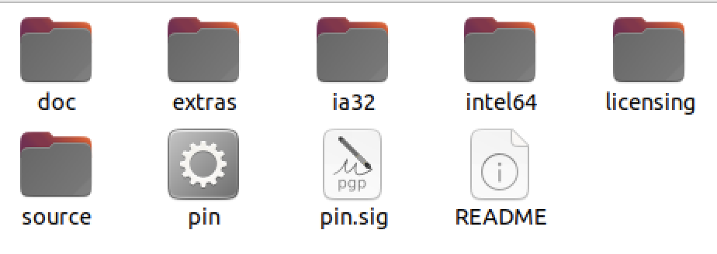
程序插桩技术
第一步：下载并解压缩Pin
Pin目录结构
从官网下载Linux版并解压缩：
https://software.intel.com/sites/landingpage/pintool/downloads/pin-3.23-98579-gb15ab7903-gcc-linux.tar.gz
可执行文件pin是主要的插桩工具
ia32和intel64文件夹包含了Intel公司的两个不同体系架构下的Pin的相关库和可执行文件
文件夹doc包含了Pin相关的用户手册、API文档等
文件夹source\tools里包含了大量的PinTool

Slide 57
程序插桩技术
第二步：使用PinTool
编译PinTool
Pin通过已经定义的tools或者自己开发的tool来完成对目标程序的插桩。通常，PinTool以动态链接库方式使用，即Linux下是.so文件，而Windows下是.dll文件。
在Linux下，可以一次性编译所有的PinTool：
$ cd source/tools/ManualExamples
$ make all TARGET=intel64
也可以单独编译某个PinTool，以inscount0为例:
$ cd source/tools/ManualExamples
$ make inscount0.test TARGET=intel64

Slide 58
程序插桩技术
示例代码
示例
#include <stdio.h> int main(){
printf("hello world!");
return 0;
}
首先将左侧示例代码保存为test.c
然后将test.c编译为可执行文件：
gcc –o test test.c
用Pin对test可执行文件进行插桩：
./pin -t ./source/tools/ManualExamples/
obj-intel64/inscount0.so -- ../test
可执行文件test成功执行，在pin-3.18路径下增加了一个输出文件inscount.out，文件内容为Count 139980，表示在test运行过程中一共执行了139980条指令

Slide 59
程序插桩技术
ofstream OutFile;
static UINT64 icount = 0; //保存运行的指令数
//在执行每条指令前调用该函数
VOID docount() { icount++; }
//Pin每次遇到一个新指令都会调用该函数
VOID Instruction(INS ins, VOID* v){
//在每条指令前插入一个函数docount的调用
INS_InsertCall(ins, IPOINT_BEFORE, (AFUNPTR)docount, IARG_END);
}
//指定输出文件为inscount.out
KNOB< string > KnobOutputFile(KNOB_MODE_WRITEONCE, “pintool”, “o”, “inscount.out”, “specify output file name”);
//当应用退出的时候调用本函数
VOID Fini(INT32 code, VOID* v){
OutFile.setf(ios::showbase);
OutFile << "Count " << icount << endl;
OutFile.close();
}
INT32 Usage(){
cerr << "This tool counts the number of dynamic instructions executed" << endl;
cerr << endl << KNOB_BASE::StringKnobSummary() << endl;
return -1;
}
int main(int argc, char* argv[]){
// 初始化 pin
if (PIN_Init(argc, argv)) return Usage();
OutFile.open(KnobOutputFile.Value().c_str());
// 注册一个名为Instruction的回调函数
INS_AddInstrumentFunction(Instruction, 0);
// 当应用退出的时候，注册函数Fini来进行处理
PIN_AddFiniFunction(Fini, 0);
// 启动程序
PIN_StartProgram();
return 0;
}

Slide 60
程序插桩技术
插桩模式
在各种粒度的插装函数调用时，可以在代码中添加自己的处理函数，程序被加载后，在被插装的代码运行时，自己添加的函数会被调用。
插桩粒度 | API | 执行时机
指令级插桩（instruction） | INS_AddInstrumentFunction | 执行一条新指令
轨迹级插桩（trace） | TRACE_AddInstrumentFunction | 执行一个新trace
镜像级插桩（image） | IMG_AddInstrumentFunction | 加载新镜像时
函数级插桩（routine） | RTN_AddInstrumentFunction | 执行一个新函数时

Slide 61
06 符号执行技术

Slide 62
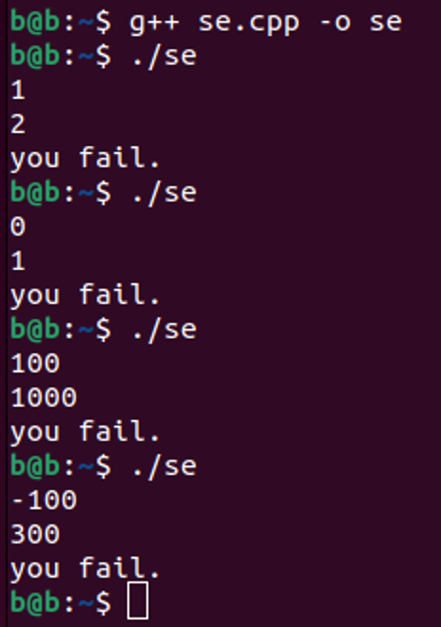
符号执行技术
示例代码
运行结果
#include <iostream>
int main(){
int x, y;
std::cin >> x;
std::cin >> y;
int z = 2*y;
if (z == x){
if (x > y+10){
printf("you win.\n");
}else{
printf("you lose.\n");
}
}else{
printf("you fail.\n");
}
return 0;
}

Slide 63
符号执行技术
示例代码
模拟程序执行
#include <iostream>
int main(){
int x, y;
std::cin >> x;
std::cin >> y;
int z = 2*y;
if (z == x){
if (x > y+10){
printf("you win.\n");
}else{
printf("you lose.\n");
}
}else{
printf("you fail.\n");
}
return 0;
}
2*y == x
x>y+10
you win.
you lose.
you fail.
2*y=x
x>y+10
2*y=x
x<=y+10
2*y !=x

Slide 64
符号执行技术
示例代码
约束求解
#include <iostream>
int main(){
int x, y;
std::cin >> x;
std::cin >> y;
int z = 2*y;
if (z == x){
if (x > y+10){
printf("you win.\n");
}else{
printf("you lose.\n");
}
}else{
printf("you fail.\n");
}
return 0;
}
2*y == x
x>y+10
you win.
you lose.
you fail.
2*y=x
x>y+10
2*y=x
x<=y+10
2*y !=x
x=22
y=11
x=2
y=1
x=0
y=1

Slide 65
符号执行技术
基本思想
变量符号化
符号执行（Symbolic Execution）的基本思想是用符号值替代具体值，模拟程序执行。
符号执行的三个关键点是：
变量符号化
程序模拟执行
约束求解
变量符号化是指用一个符号值来表示程序中的变量，所有与被符号化的变量相关的变量取值都会用符号值或符号值的表达式表示。

Slide 66
符号执行技术
程序模拟执行
约束求解
程序模拟执行主要是运算语句和分支语句的模拟。
对于运算语句，由于符号执行使用符号值替代具体值，所以无法计算得到一个明确的结果，需要用符号表达式的方式表示变量的值。
对于分支语句，每当遇到一个分支语句，原先的一条路径就会分裂成多条路径，符号执行会记录每条分支路径的约束条件。最终，采用合适的路径遍历法，符号执行可以收集到所有执行路径的约束条件表达式。
约束求解主要负责对路径可达性进行判定及测试输入生成的工作。对一条路径的约束表达式，可采用约束求解器进行求解。如有解，该路径是可达的，可以得到到达该路径的输入；如无解，该路径是不可达的，也无法生成到达该路径的输入。

Slide 67

单选题
1分
以下说法错误的是
A
一个程序的执行路径通常是true和false条件的序列，这些条件是在分支语句处产生的。
B
一个程序的所有执行路径可以表征成一棵执行树。
C
路径约束条件指的是执行路径遇到的约束条件。
D
符号执行得到的约束条件，不可以通过约束求解器进行求解。
提交

Slide 68
符号执行技术
Z3
第一步：下载Z3
Z3是一个由微软开发的开源约束求解器，能够解决在给定约束条件下寻求一组满足条件的解的问题（可以理解为自动解方程组）。
Z3是个开源项目，从Github下载后解压缩即可使用。
下载地址：https://github.com/z3prover

Slide 69
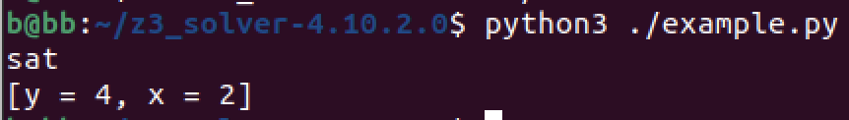
符号执行技术
示例代码
第二步：运行Z3求解
from z3 import *
#指定输入 x = Real('x')
y = Real('y’)
#创建一个求解器
s = Solver()
#添加约束条件
s.add(x+y>5, x>1, y>1)
#检测是否有解
print(s.check())
#求解
print(s.model())

Slide 70
符号执行技术
Angr
第一步：安装Angr
Angr是一个基于Z3求解器的二进制代码分析工具，能够自动化完成二进制代码的分析和漏洞检测。
在Linux系统中，可以用以下命令进行安装：
pip3 install angr

Slide 71
符号执行技术
示例代码
第二步：准备待测程序
#include <stdio.h>
char u=0;
int main(void){
int i, bits[2]={0,0};
for (i=0; i<8; i++) {
bits[(u&(1<<i))!=0]++;
}
if (bits[0]==bits[1]) {
printf("you win!");
}else {
printf("you lose!");
}
return 0;
}
左侧程序实现了一个检测一个字符u的二进制形式中0和1数量比较的功能。如果u二进制中1和0个数相同，则打印"you win!", 否则打印"you lose!"。
首先将示例代码保存为example.cpp
然后将example.cpp编译成可执行程序：
g++ -o example example.cpp

Slide 72
符号执行技术
第三步：编写Angr求解程序
import angr
import claripy
def correct(state):
try:
return b'win' in state.posix.dumps(1)
except:
return False
def wrong(state):
try:
return b'lose' in state.posix.dumps(1)
except:
return False

Slide 73
符号执行技术
def main():
p = angr.Project( ‘./example‘, load_options = {"auto_load_libs": False})
#1. 新建一个工程，导入可执行文件
state = p.factory.entry_state( add_options ={angr.options.SYMBOLIC_WRITE_ADDRESSES})
#2. 初始化模拟程序执行状态的对象
u=claripy.BVS("u",8)
state.memory.store(0x404011,u)
#3. 创建8bit符号变量u，存储到可执行文件内存进程空间.bss段u的地址
sm=p.factory.simulation_manager(state)
#4. 创建一个Simulation Manager对象，管理运行得到的状态对象
sm.explore(find=correct, avoid=wrong)
#5. 开始动态符号执行，进行状态搜寻
return sm.found[0].solver.eval_upto(u, 256)
#6. 获得想要的状态之后，通过求解器求解u的值
if __name__ == '__main__‘:
print(repr(main()))

Slide 74
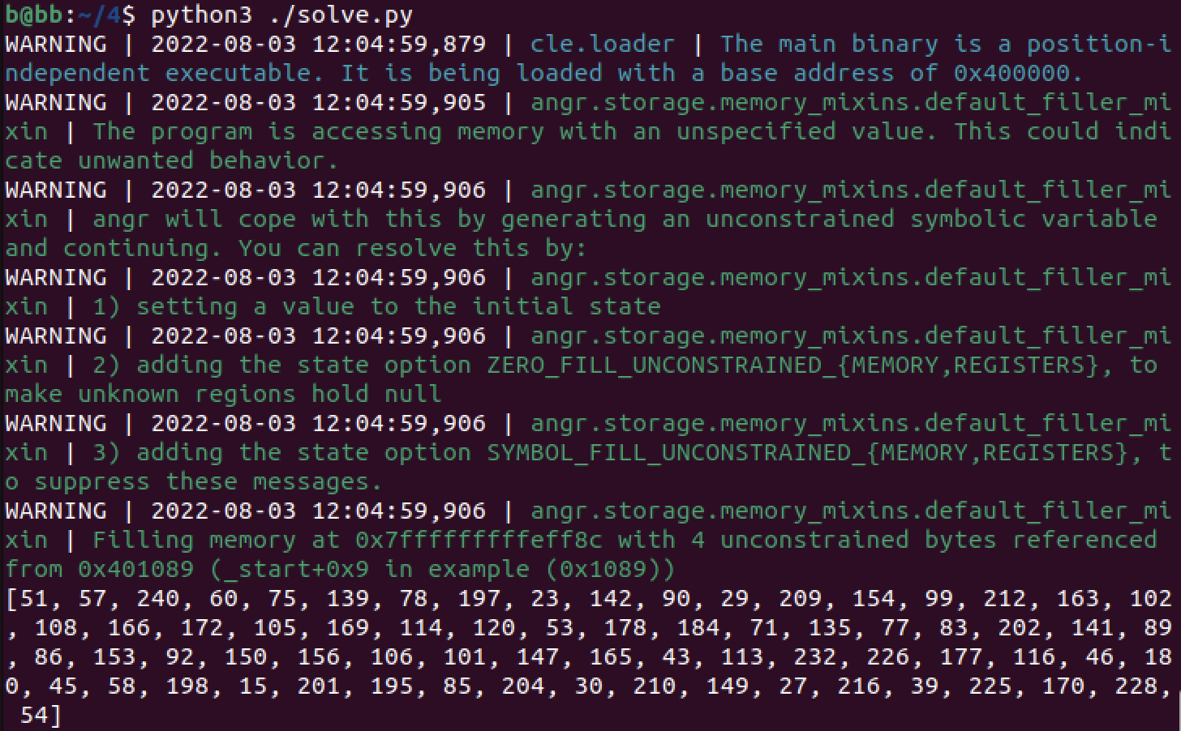
符号执行技术

Slide 75
符号执行技术
第二种解法
import angr
import claripy
p = angr.Project("./example", load_options={"auto_load_libs": False})
state = p.factory.blank_state(addr=0x40116D, add_options={"SYMBOLIC_WRITE_ADDRESSES"})
#1. 其他创建state方式：使用blank_state创建状态对象，指定了程序入口点位置为主函数第一行代码
u = claripy.BVS("u", 8)
state.memory.store(0x404011, u)
sm = p.factory.simulation_manager(state)
sm.explore(find=0x4011E4)
#2. 状态搜寻：只给定一个条件，因为是分支语句，已经足以确定唯一路径
st = sm.found[0]
print(repr(st.solver.eval(u)))
#3. eval(u)替代了原来的eval_upto，将打印一个结果出来

Slide 76
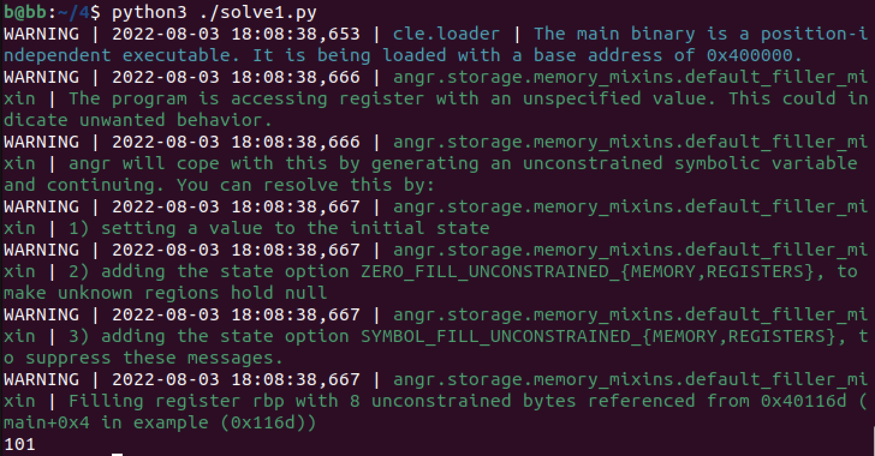
符号执行技术

Slide 77
单选题
1分
以下不属于符号执行必须步骤的是
A
指定要求解的符号变量
B
指定正确的程序运行状态
C
指定错误的程序运行状态
D
动态符号执行，进行状态搜寻
E
求解指定符号变量的值
提交

Slide 78
07 污点分析技术

Slide 79
污点分析技术
基本概念
分类
污点分析（Taint Analysis）通过标记程序中的数据（外部输入数据或内部数据）为污点，跟踪程序处理污点数据的内部流程，进而帮助人们进行深入的程序分析和理解。
污点分析可以分为静态污点分析和动态污点分析。静态污点分析技术在检测时并不真正运行程序，而是通过模拟程序的执行过程传播污点标记；动态污点分析需要运行程序，同时实时传播并检测污点标记。

Slide 80
污点分析技术
示例
污点源
1: X = get_input_from_file()
2: Y = get_input_from_network()
……
3: S = X[0]
4: T = S-Y[0]
5: S = 0
……
6: goto T
在利用污点分析方法进行实际分析的过程中，首先需要确定污染源，即污点分析的目标来源。通常污点源表示程序外部输入。
例如，X和Y都是来自程序外部，X来自文件，Y来自网络，因此可以将它们看成污点源。

Slide 81
污点分析技术
示例
污点扩散
1: X = get_input_from_file()
2: Y = get_input_from_network()
……
3: S = X[0]
4: T = S-Y[0]
5: S = 0
……
6: goto T
在确定污点源之后，将它们标记为被污染的数据。接下来，分析污点源的传播情况。
在第3行，数据S的取值受X影响，而X被标记为受污染的数据，因此S也被标记为收到了污染。
同样地，在第4行，数据T也受到了污染。

Slide 82
污点分析技术
示例
污点清除
1: X = get_input_from_file()
2: Y = get_input_from_network()
……
3: S = X[0]
4: T = S-Y[0]
5: S = 0
……
6: goto T
在第5行，数据S的值被重置，不再收到污染数据的影响，因此S也被标记为正常数据，该过程称为污点清除。

Slide 83
污点分析技术
示例
汇聚点
1: X = get_input_from_file()
2: Y = get_input_from_network()
……
3: S = X[0]
4: T = S-Y[0]
5: S = 0
……
6: goto T
在第6行，受污染的数据T影响了程序的控制流程，意味着程序的执行流程会被外部输入影响，因此认为存在着安全隐患。这样的关键点称为汇聚点。

Slide 84
污点分析技术
污点分析技术
流程
污点分析就是分析程序中由污点源引入的数据是否能够不经无害处理，而直接传播到污点汇聚点。如果不能，说明系统是信息流安全的；否则，说明系统产生了隐私数据泄露或危险数据操作等安全问题。
可以分成3个阶段：
1
识别污点源和汇聚点
2
污点传播分析
3
无害处理

Slide 85
污点分析技术
识别污点源和汇聚点
示例
识别污点源和污点汇聚点是污点分析的前提。
目前，在不同的应用程序中识别污点源和汇聚点的方法各不相同，缺乏通用方法。使用启发式的策略进行标记，例如把来自程序外部输入的数据统称为“污点”数据，保守地认为这些数据有可能包含恶意的攻击数据。
void foo(){
int a = source();
int b = source();
int x, y;
x = a * 2;
y = b + 4;
sink(x);
sink(y);
}

Slide 86
污点分析技术
污点传播分析
显式流分析
污点传播分析就是分析污点标记数据在程序中的传播途径。按照分析过程中关注的程序依赖关系的不同，可以将污点传播分析分为显式流分析和隐式流分析。
显式流分析就是分析污点标记如何随程序中变量之间的数据依赖关系传播。
void foo(){
int a = source();
int b = source();
int x, y;
x = a * 2;
y = b + 4;
sink(x);
sink(y);
}

Slide 87
污点分析技术
隐式流分析
void foo(){
String X = source();
String Y = new String();
for(int i=0; i<X.length(); i++){
int x = (int)X.charAt(i);
int y = 0;
for(int j=0; j<x; j++){
y = y+1;
}
Y = Y+char(y);
}
sink(Y);
}
污点传播分析中的隐式流分析是分析污点标记如何随程序中变量之间的控制依赖关系传播，也就是分析污点标记如何从条件指令传播到其所控制的语句。
变量X是被污点标记的字符串类型变量，变量Y和变量X之间并没有直接或间接的数据依赖关系(显式流关系)，但X上的污点标记可以经过控制依赖隐式地传播到Y。最终，第12行的Y值和X值相同。但是，如果不进行隐式流污点传播分析，第12行的变量Y将不会被赋予污点标记。

Slide 88
污点分析技术
隐式流分析
存在的问题
隐式流污点传播一直以来都是一个重要的问题，如果不被正确处理，会使污点分析的结果不精确。
欠污染：由于对隐式流污点传播处理不当导致本应被标记的变量没有被标记的问题称为欠污染(under-taint)问题。
过污染：由于污点标记的数量过多而导致污点变量大量扩散的问题称为过污染(over-taint)问题。
目前，针对隐式流问题的研究重点是尽量减少欠污染和过污染的情况。

Slide 89
污点分析技术
无害处理
方法
污点数据在传播的过程中可能会经过无害处理模块，无害处理模块是指污点数据经过该模块的处理后，数据本身不再携带敏感信息或者针对该数据的操作不会再对系统产生危害。换言之，带污点标记的数据在经过无害处理模块后，污点标记可以被移除。
正确地使用无害处理可以降低系统中污点标记的数量，提高污点分析的效率，并且避免由于污点扩散导致的分析结果不精确的问题。常数赋值是最直观的无害处理的方式；加密处理、程序验证等在一定程度上，可以认为是无害处理。

Slide 90
单选题
1分
污点传播分析隐式流分析的对象是
A
数据依赖关系传播
B
控制依赖关系传播
C
调用依赖关系传播
D
直接依赖关系传播
提交

Slide 91
目录
01
词法分析
05
程序插桩技术
02
数据流分析
06
符号执行技术
03
模糊测试
07
污点分析技术
04
程序切片技术

